Slide 1
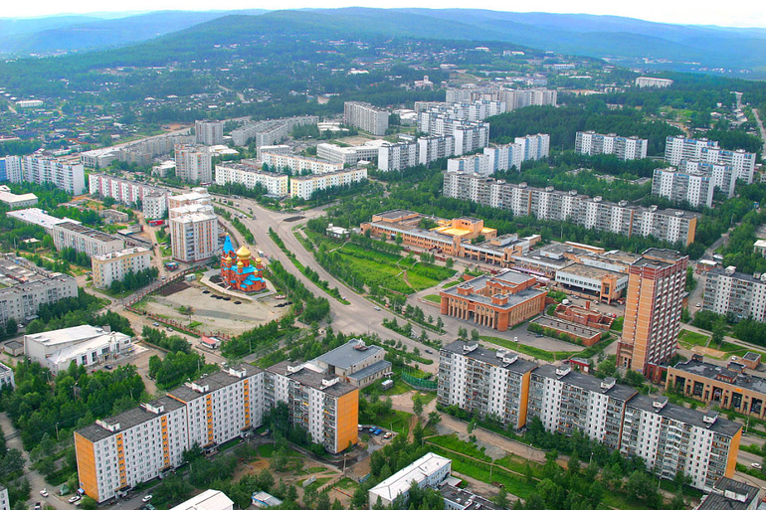
Лучшая муниципальная практика Муниципальное образование город Тында

Slide 2
2
17
НОМИНАЦИЯ
«Обеспечение эффективной "обратной связи" с жителями муниципальных образований, развитие территориального общественного самоуправления и привлечение граждан к осуществлению
(участию в осуществлении)
местного самоуправления в иных формах»
АДМИНИСТРАЦИЯ ГОРОДА ТЫНДЫ

Slide 3
Общие сведения о муниципальном образовании
3
Полное официальное наименование муниципального образования – муниципальное образование Городской округ город Тында.
Административное значение города - город областного подчинения. Расстояние до областного центра – 881 км.
Площадь территории города составляет –132,12 кв. км.
Дата утверждения границ муниципального образования города Тынды - 19.01.2005г. № 414-ОЗ «О наделении муниципального образования г. Тынды статусом городского округа и об установлении его границ».
Транспортно-географическое положение
Город Тында расположен на севере Амурской области, на берегу р. Тында и является центром Тындинского района. Имеет сквозной путь по Байкало-Амурской магистрали. Через город проходит федеральная автомобильная трасса М56 «Лена».
Численность населения муниципального образования
на 1 января 2020 года – 33177 тысяч человек.
Численность жителей, обладающих активным избирательным правом на 1 января 2020 года 26043 тысячи человек.
АДМИНИСТРАЦИЯ ГОРОДА ТЫНДЫ

Slide 4
Основные социально-экономические индикаторы
Динамика и прогноз роста номинальной начисленной заработной платы
4
Наименование показателя | Единица измерения | Показатель 2020 года | Темп роста, %
Численность работающих на предприятиях, не относящихся к субъектам малого предпринимательства | человек | 14 708 | 96,3
Среднемесячная заработная плата одного работника предприятий, не относящихся к субъектам малого предпринимательства | рублей | 73 206,4 | 106,4
Объем отгруженных товаров собственного производства, выполненных работ и услуг промышленных организаций, не относящихся к субъектам малого предпринимательства | млн руб. | 2 210,8 | 112,7
Потребление электроэнергии | млн руб. | 383 | 102,7
Производство, передача и распределение пара и горячей воды | млн руб. | 1 253,4 | 94,6
Инвестиции в основной капитал без субъектов малого предпринимательства | млн руб. | 15 948,4 | 174,8
Ввод в действие жилых домов | тыс. кв. м. | 3 731 | в 4,5 р
АДМИНИСТРАЦИЯ ГОРОДА ТЫНДЫ

Slide 5
Характеристики местного бюджета (в отчетном году и двух годах, предшествующих отчетному, а также прогнозные значения на текущий год и на последующие два года)
5
 | 2018 | 2019 | 2020 | 2021 | 2022 | 2023
Доходы | 1539210,0 | 1493363,9 | 1791104,2 | 2202194,7 | 1771784,1 | 1874478,1
Расходы | 1607361,6 | 1514147,5 | 1797445,5 | 2238547,2 | 1792324,2 | 1885126,1
Дефицит (профицит) | - 68151,6 | - 21783,6 | - 6341,3 | - 36352,5 | - 20530,1 | - 10648,0
АДМИНИСТРАЦИЯ ГОРОДА ТЫНДЫ

Slide 6
Организация местного самоуправления
6
Администрация города Тынды является исполнительно-распорядительным органом местного самоуправления города Тынды
Структура органов местного самоуправления муниципального образования
1. Мэр города Тынды (глава Администрации города Тынды).
2. Первый заместитель главы Администрации города Тынды по вопросам жизнеобеспечения городского хозяйства, благоустройства и градостроительства.
3. Заместитель главы Администрации города Тынды по стратегическому планированию, экономике и финансам.
4. Заместитель главы Администрации города Тынды по вопросам социальной сферы и реализации общественных инициатив.
5. Руководитель аппарата главы Администрации города Тынды.
6. Управление муниципального имущества и земельных отношений Администрации города Тынды.
7. Управление культуры, искусства, кинофикации и архивного дела Администрации города Тынды.
8. Управление молодежной и семейной политики, физической культуры и спорта Администрации города Тынды.
9. Управление образования Администрации города Тынды.
10. Финансовое Управление Администрации города Тынды.
11. Управление стратегического планирования, экономического развития, торговли и муниципального заказа Администрации города Тынды.
12. Отдел архитектуры, капитального строительства и градостроительства Администрации города Тынды.
13. Отдел жилищно-коммунального, дорожного хозяйства Администрации города Тынды.
14. Отдел кадрового, документационного обеспечения и работы с обращениями граждан Администрации города Тынды.
15. Отдел информатики и технической защиты информации Администрации города Тынды.
16. Мобилизационный отдел Администрации города Тынды.
17. Отдел бухгалтерского учета, отчетности и планирования расходов Администрации города Тынды.
18. Юридический отдел Администрации города Тынды.
19. Сектор по контрольно-организационной работе и связям с общественными объединениями Администрации города Тынды.
20. Комиссия по делам несовершеннолетних и защите их прав при Администрации города Тынды.
АДМИНИСТРАЦИЯ ГОРОДА ТЫНДЫ

Slide 7
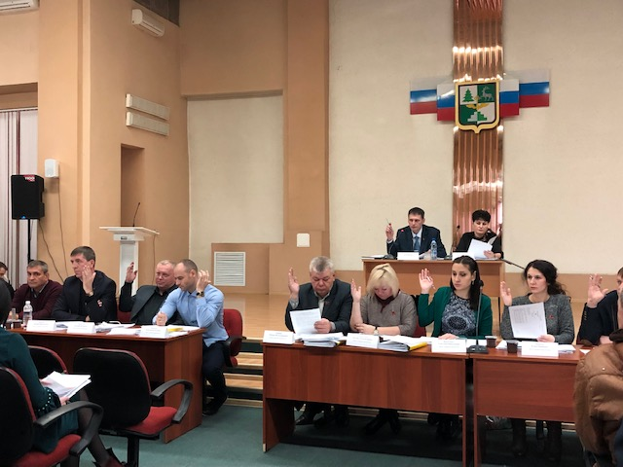
Состав и порядок избрания представительного органа муниципального образования
7
Тындинская городская Дума является представительным органом города Тынды, обладающим правом представлять интересы населения и принимать от его имени решения, действующие на территории города Тынды.
Год избрания Тындинской городской Думы VII созыва – 2018 год.
Срок полномочий – 5 лет.
Количество мандатов – 20.
Количество депутатов, работающих на постоянной основе – 2
Применяемая избирательная система мажоритарно - пропорциональная (смешанная).
АДМИНИСТРАЦИЯ ГОРОДА ТЫНДЫ

Slide 8
Политические партии, представленные в представительном органе муниципального образования
17
8
Тындинское городское местное отделение Амурского регионального отделения ВПП «Единая Россия»
Первичное отделение г. Тында Амурского областного отделения политической партии Коммунистическая партия Российской Федерации (КПРФ).
Амурское региональное отделение политической партии «Либерально-демократическая партия России»
АДМИНИСТРАЦИЯ ГОРОДА ТЫНДЫ

Slide 9
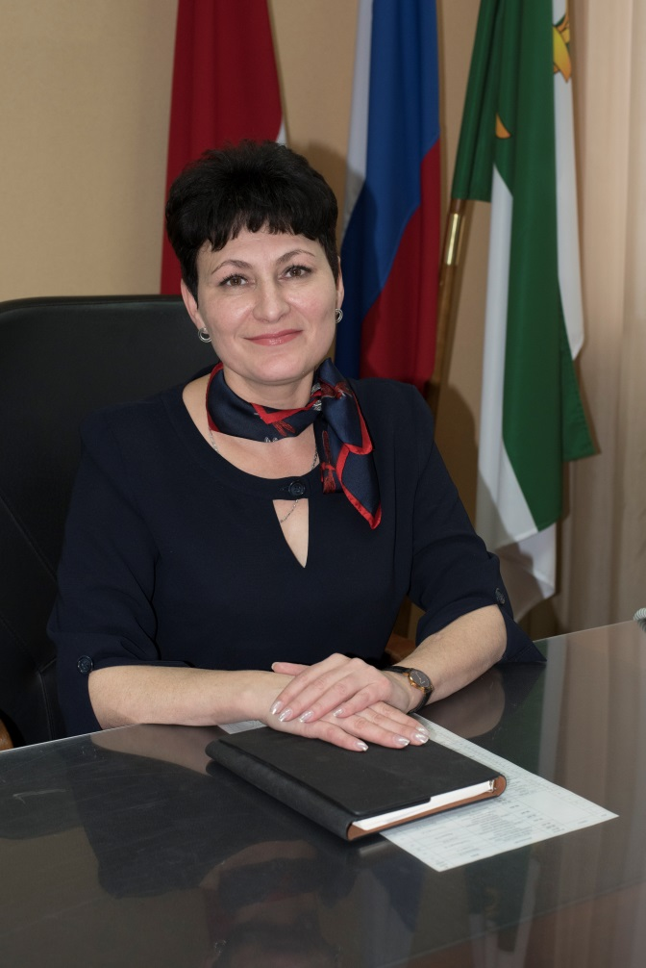
Способ избрания главы муниципального образования
- прямые выборы
17
9
Михайлова Марина Валентиновна
избрана Мэром города Тынды 09.09.2018 года
АДМИНИСТРАЦИЯ ГОРОДА ТЫНДЫ

Slide 10
Основные исполняемые полномочия
17
10
Осуществляя функции высшего должностного лица города Тынды, Мэр города Тынды:
1) представляет город Тынду в отношениях с органами местного самоуправления других муниципальных образований, органами государственной власти, гражданами и организациями, без доверенности действует от имени города Тынды;
2) подписывает и обнародует в порядке, установленном настоящим Уставом, нормативные правовые акты, принятые Тындинской городской Думой;
3) издает в пределах своих полномочий правовые акты, выдает доверенности;
4) вправе требовать созыва внеочередного заседания Тындинской городской Думы;
5) обеспечивает осуществление органами местного самоуправления полномочий по решению вопросов местного значения и отдельных государственных полномочий, переданных органам местного самоуправления федеральными законами и законами Амурской области;
6) осуществляет меры по противодействию коррупции в границах города Тынды;
7) формирует общественные советы при Мэре города Тынды, осуществляющие функции общественного контроля в порядке, установленном правовым актом Мэра города Тынды, принятым в соответствии с действующим законодательством;
8) учреждает печатное средство массовой информации для опубликования муниципальных правовых актов, иной официальной информации;
9) утверждает положения об отраслевых (функциональных) и территориальных органах Администрации города Тынды, не наделенных правами юридического лица;
10) исполняет городской бюджет, принятый Тындинской городской Думой, распоряжается средствами города Тынды в соответствии с принятым Тындинской городской Думой нормативным правовым актом о городском бюджете и бюджетным законодательством Российской Федерации;
11) осуществляет личный прием граждан не реже двух раз в месяц, рассматривает предложения, заявления и жалобы граждан, принимает по ним решения.
АДМИНИСТРАЦИЯ ГОРОДА ТЫНДЫ

Slide 11
Исходные предпосылки реализации практики и принципиальные подходы, избранные при разработке и внедрении практики
17
11
Обратная связь – это возможность повышения эффективности муниципального управления и взаимодействия с гражданами. Это мощный инструмент влияния, с помощью которого осуществляется информационный обмен между главой муниципального образования, представительным органом и общественностью. Возможность получать актуальную информацию о реализации решений, корректировать работу администрации и общественности.
Цели | Задачи
Осознание активными гражданами необходимости взаимодействия с органами власти | Идентификация общественных проблем
Определение приоритетных мероприятий и проектов развития поселения | Приобретение опыта самоорганизации
Повышение эффективности муниципального управления при взаимодействии с гражданами | Наличие материальных и не материальных ресурсов
Источник | Органы власти, население, внешняя информация
Способы обсуждения | Референдум, сходы и собрания граждан, конференции, опрос граждан
Каналы обратной связи | Интернет коммуникации, социальные сети, личные сообщения, печатные издания
Трудовые ресурсы | Волонтеры, общественные организации
АДМИНИСТРАЦИЯ ГОРОДА ТЫНДЫ

Slide 12
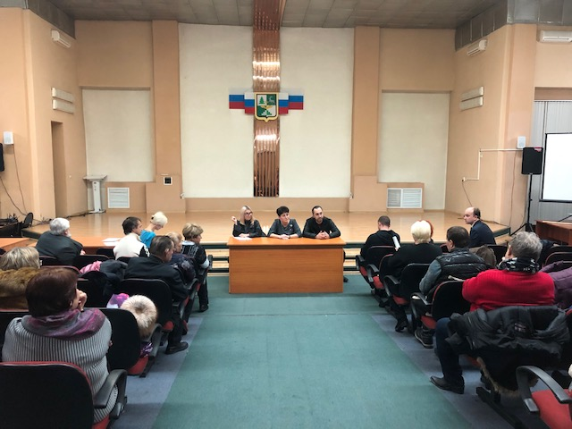
Практика развития гражданской активности в муниципальном образовании и обеспечения эффективной «обратной связи» органов местного самоуправления с жителями
12
На территории муниципального образования осуществляют деятельность 6 общественных советов:
1. Общественная Палата города Тынды.
2. Координационный Совет по развитию малого и среднего предпринимательства при Администрации города Тынды.
3. Общественный Совет по физической культуре и спорту при управлении молодежной и семейной политики, физической культуры и спорта Администрации города Тынды.
4. Общественный совет по вопросам независимой оценке качества работы учреждений культуры.
5. Общественный совет по развитию образования в городе Тынде.
6. Совет отцов при МОБУ СОШ №7.
В целях обеспечения взаимодействия и повышения общественно-социальной активности граждан и общественных объединений, действующих на территории города Тынды, привлечения их к участию в решении вопросов местного значения, обеспечения согласования общественно значимых инициатив органов местного самоуправления города Тынды создана общественная Палата города Тынды.
АДМИНИСТРАЦИЯ ГОРОДА ТЫНДЫ

Slide 13
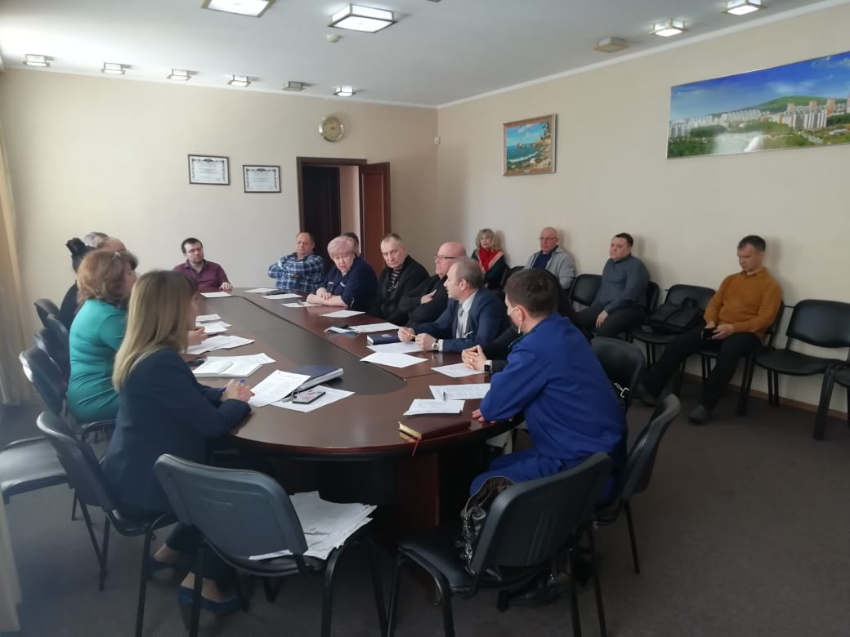
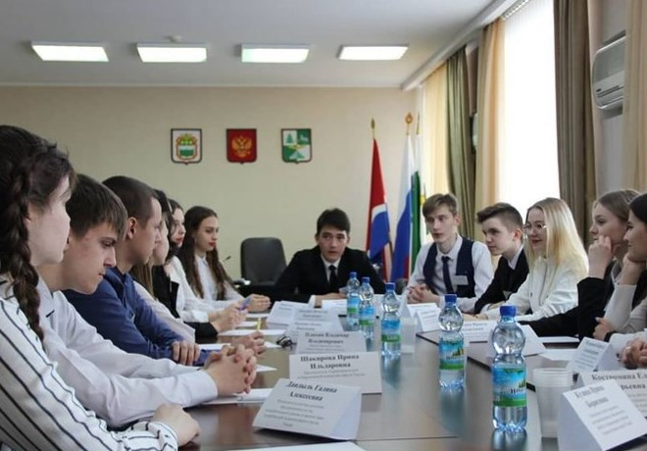
13
Выстраиванию конструктивных деловых отношений между органами местного самоуправления, бизнесом и общественностью способствует в значительной мере работа Координационный Совет по развитию малого и среднего предпринимательства при Администрации города Тынды.
По инициативе Тындинской молодежи при городской Думе создан Молодежный парламент с целью совместной реализации программного проекта по реализации молодежной политики на территории муниципалитета, решения вопросов местного значения с участием молодых активистов города, развития политической и межнациональной культуры, приобщения молодых граждан к социально значимой деятельности.
АДМИНИСТРАЦИЯ ГОРОДА ТЫНДЫ

Slide 14
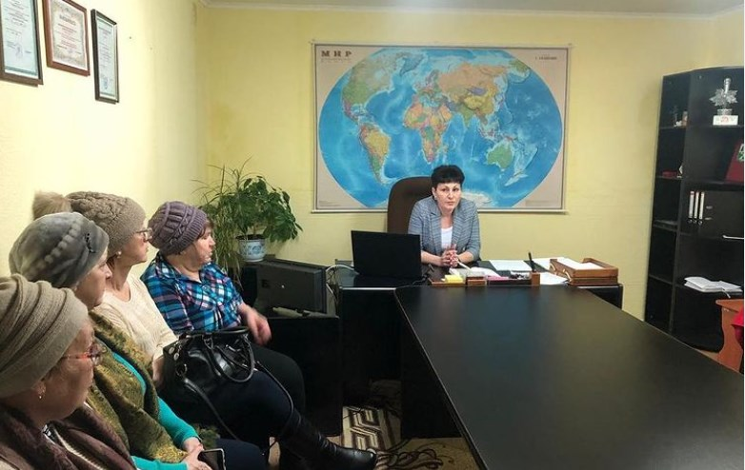
Развитие гражданской активности и обеспечения эффективной «обратной связи» с жителями
14
«Обратная связь» в городе Тынде набрала обороты в 2018 году. К сожалению 2020 год из-за пандемии не позволил активно проводить встречи с гражданами. В 2020 году на территории города Тынды было проведено 6 опросов и 2 собрания, в которых приняло участие 14696 человек.
Каждую субботу Мэр города Тынды совместно с председателем Тындинской городской Думы и заместителями главы Администрации проводят личные приемы граждан. В 2020 проведено всего 7. Численность граждан обратившихся в органы местного самоуправления составила – 1052 человека. Количество обращений граждан, поступивших в органы местного самоуправления через официальные сайты (единый портал) или по электронной почте - 263. Количество письменных обращений граждан, поступивших по всем каналам (в электронном виде, с почтовым отправлением, переданные лично – 879.
АДМИНИСТРАЦИЯ ГОРОДА ТЫНДЫ

Slide 15
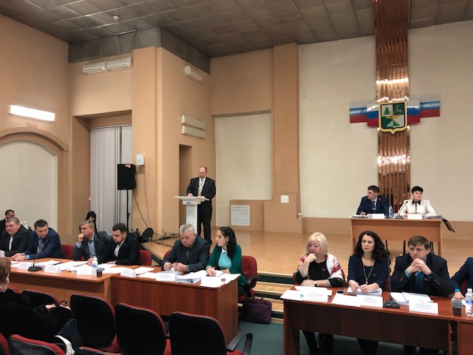
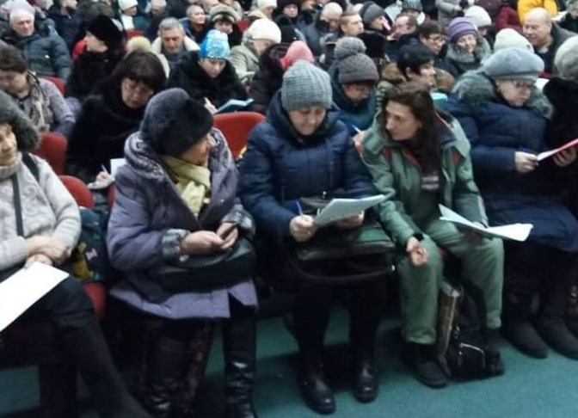
Политика открытости представительного органа
15
С целью открытости и гласности заседания Тындинской городской Думы проходят по субботам с приглашением жителей города. По окончанию заседания каждый имеет возможность получить ответы на вопросы. Также горожане могут наблюдать за ходом заседания в режиме онлайн.
В 2020 году проведено 16 заседаний. Принято 98 решений.
Проведение публичных слушаний
Публичные слушания в городе Тынде проходят с присутствием Мэра города Тынды и председателя Тындинской городской Думы. Население города приглашается на слушания путем размещения объявления на официальном сайте Администрации города и в местных СМИ. В 2020 году проведено 4 заседания, на которых присутствовало 254 человек.
АДМИНИСТРАЦИЯ ГОРОДА ТЫНДЫ

Slide 16
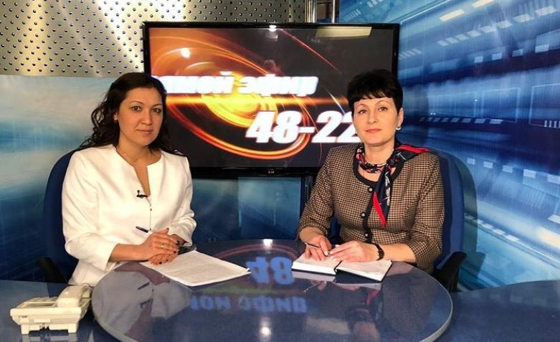
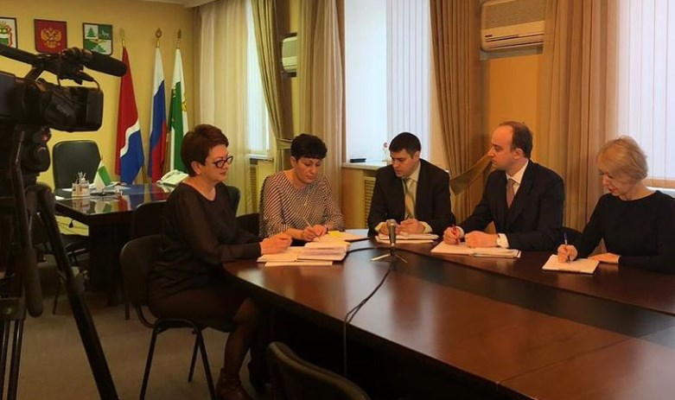
Охват населения средствами информирования о деятельности органов местного самоуправления
16
Большую роль в процессе муниципального управления играет информационная политика. В настоящее время намерения, решения и действия органов местного самоуправления обладают необходимой информационной прозрачностью. Население не только осведомлено о деятельности муниципальной власти, но и имеет возможность выражать свое мнение по поводу этой деятельности.
Новости о событиях, презентации инициатив горожан, фото- и видео- галерея событий собраны на официальном сайте Администрации города Тынды, на сайтах отраслевых (функциональных) органов Администрации города.
В 2020 году выпущено в эфир 31 программа «Вопрос-Ответ», «Час Мэра», «Пресс-конференция», «Обращение к жителям Тынды», еженедельные отчеты Мэра и 4 прямых эфира.
АДМИНИСТРАЦИЯ ГОРОДА ТЫНДЫ

Slide 17
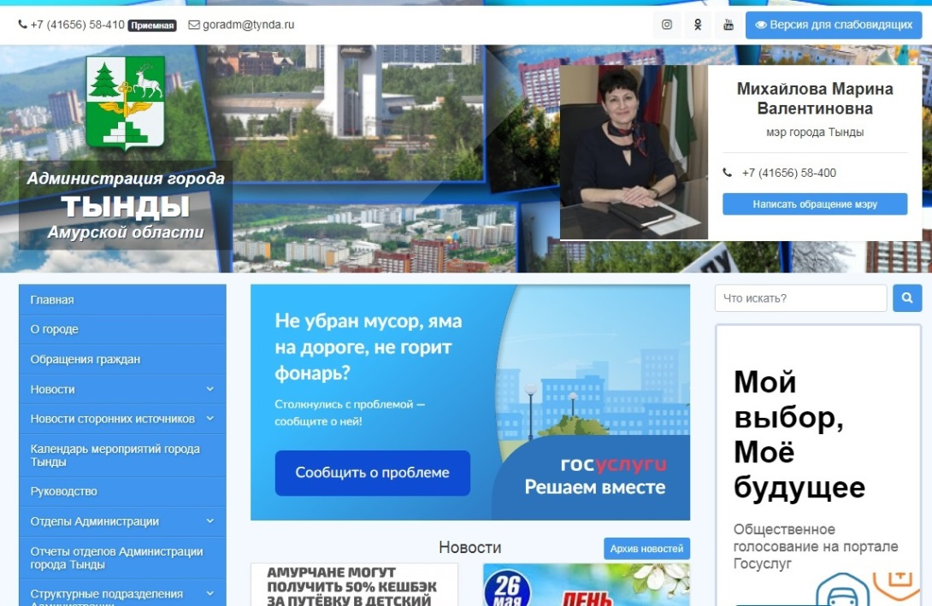
Официальное периодическое печатное издание города Тынды, учредителем которого выступает муниципальное образование, является газета «Авангард. В 2020 году вышло 34 выпуска. Суммарный недельный тираж печатного издания – 120.
Наиболее значимыми информационными партнёрами Администрации города являются: ООО «Телекомпания «Тында», интернет-газета «БАМ», областные газеты «Амур.инфо», «Телепорт», «АСН24», «Порт Амур», «Амур.лайф», «Амурская Правда», федеральные - журнал публицистическое издание о жизни регионов страны «Региональная Россия» и отраслевой журнал «Вестник».
Также Администрация города Тынды имеет свои аккаунты в социальных сетях «Одноклассники», «В контакте», «Инстаграм».
Посещаемость официального сайта Администрации города Тынды за год составило 4017 человек.
Каждое средство «обратной связи» имеет свои сильные и слабые стороны.
В комплексе эти средства дают очень хороший и надёжный способ информирования граждан.
17
АДМИНИСТРАЦИЯ ГОРОДА ТЫНДЫ

Slide 18
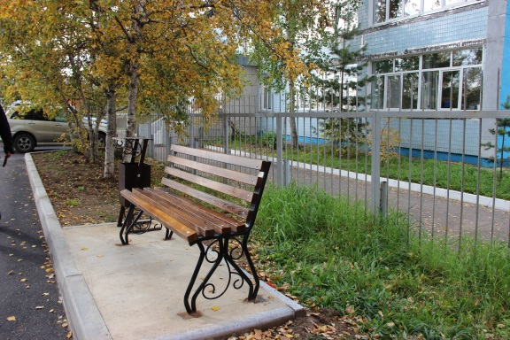
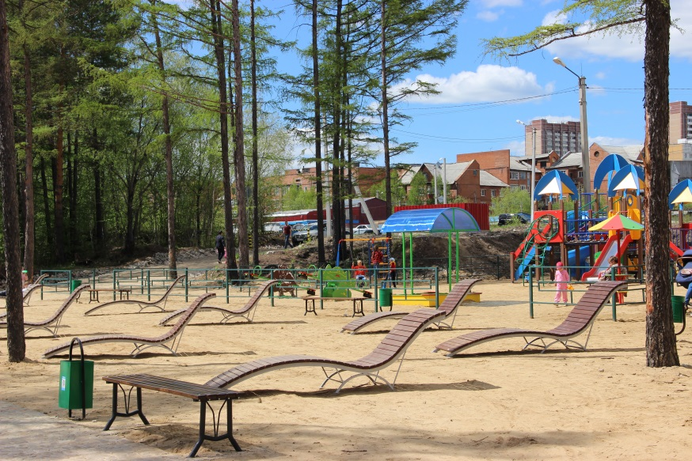
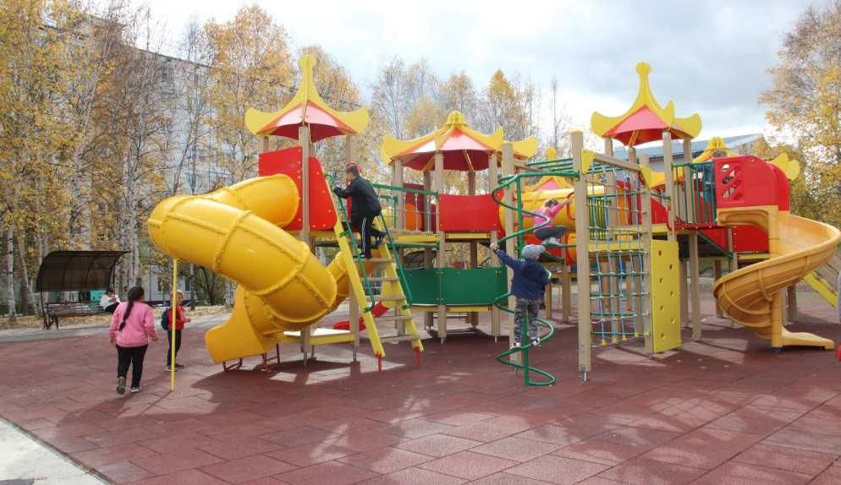
Результаты реализации практики по развитию гражданской активности и обеспечению эффективной «обратной связи» органов местного самоуправления с жителями
18
В рамках общественных инициатив, получивших в 2020 году поддержку необходимого числа граждан, благоустроено 2 общественные территории и 5 дворовых.
В результате того, что власть исполняет желания и наказы горожан в 2020 году Тында стала победителем Всероссийского конкурса малых городов и исторических поселений, благодаря которому сейчас в нашем городе идёт реализация проекта «БАМовский Арбат», единственного в Амурской области вошедшего в реестр лучших практик России с реализацией благоустройства пляжной зоны в рамках национального проекта «Жилье и городская среда».
АДМИНИСТРАЦИЯ ГОРОДА ТЫНДЫ

Slide 19
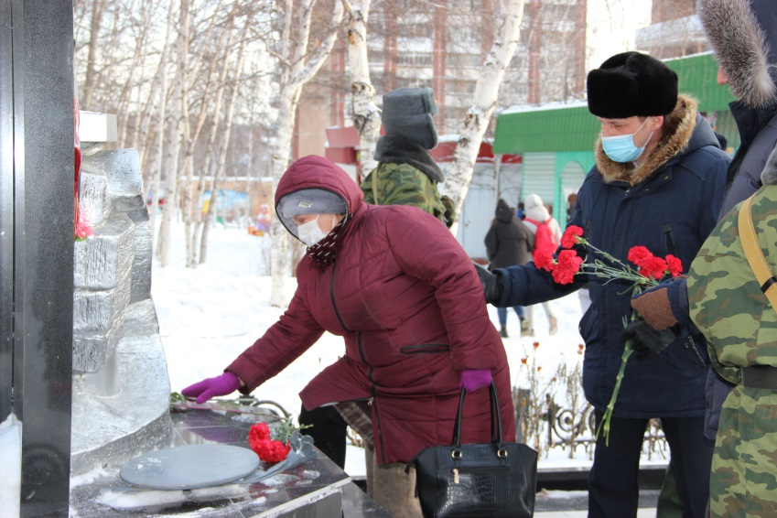
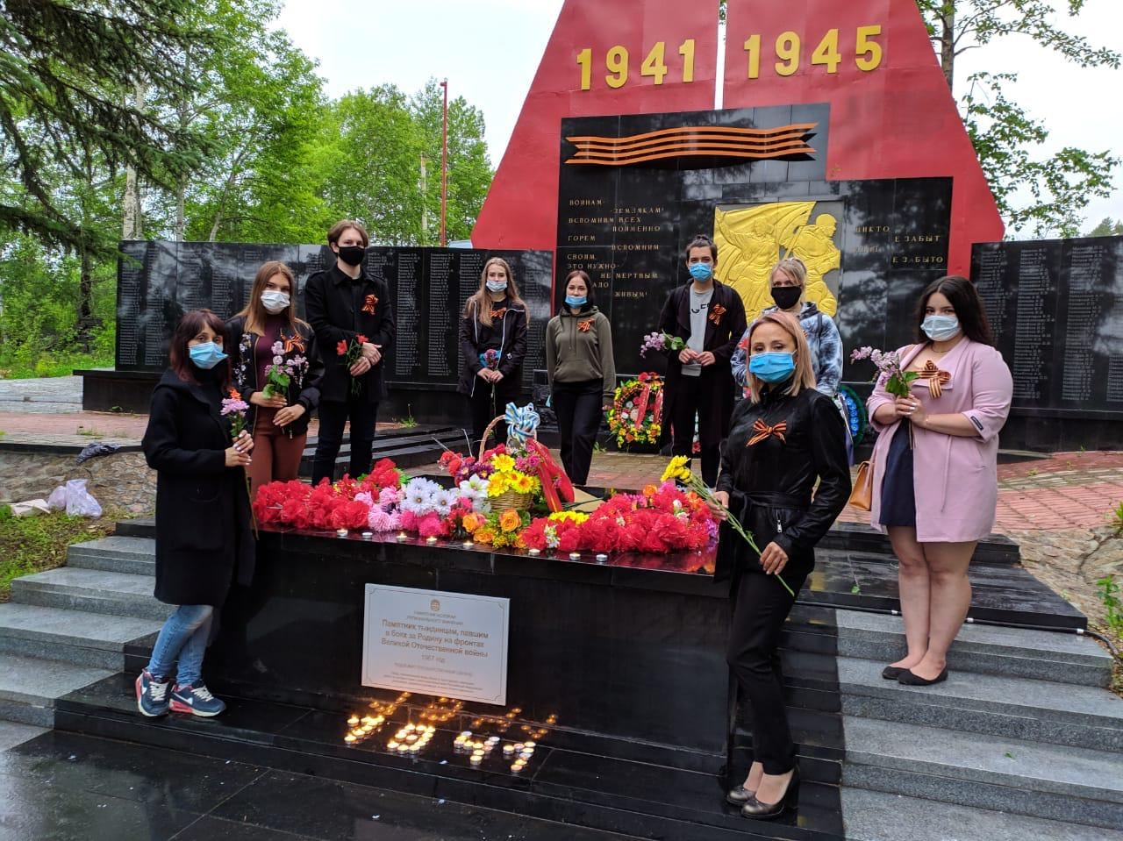
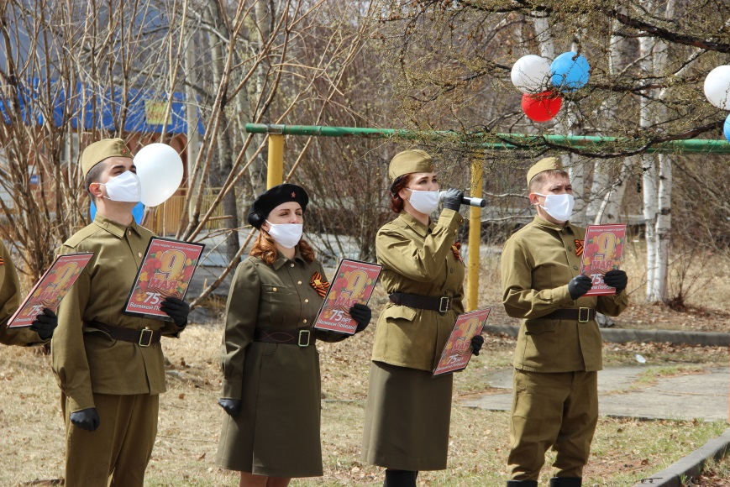
Велика роль общественности в сохранении патриотических традиций, в деле воспитания молодого поколения. Например, Всероссийская патриотическая акция «Свеча памяти», «Единство и память», посвященные памяти жертв, погибших в Беслане, «Свеча в окне» и «Бессмертный полк», дни памяти солдат, погибших при исполнении воинского долга на Северном Кавказе, митинг, посвященный Дню Победы, проводятся в городе Тынде при непосредственном участии широкой общественности
19
АДМИНИСТРАЦИЯ ГОРОДА ТЫНДЫ

Slide 20
Качественное улучшение формата «обратной связи»
20
Принятие решения о внедрении в работу муниципалитета действий по обеспечению устойчивой «обратной связи»
Определение каналов «обратной связи» и целевой аудитории пользователей
Определение основных направлений информации для каждого канала «обратной связи»
Разработка единого интерфейса для всех каналов «обратной связи»
Регулярное,
( в социальных сетях в режиме реального времени) обновление информации
Соблюдение правила:
На каждый вопрос – должен быть ответ
Сильная сторона внедрения практики «Обратная связь» обеспечивает участие населения в решении вопросов местного значения, открытость в принятии решений, быстрое реагирование на проблемные вопросы, поднимаемые жителями города.
Одной из проблемных сторон внедрения практики «Обратной связи», является нагрузка на мэра города, которая сама ведет свой аккаунт в социальных сетях Интернет и еженедельно встречается с трудовыми коллективами города.
АДМИНИСТРАЦИЯ ГОРОДА ТЫНДЫ

Slide 21
21
Ресурсы необходимые для реализации практики
Материальные | Нематериальные
Оргтехника | Умение размещать информацию
Фотоаппарат | Личная заинтересованность
Смартфон или айфон | Оперативность
Канцелярские принадлежности | Умение сортировать информацию подлежащую размещению или нет
Средство передвижения
Спасибо за внимание!
АДМИНИСТРАЦИЯ ГОРОДА ТЫНДЫ

